Slide 1
CHƯƠNG I: PHẢN ỨNG HÓA HỌC
BÀI 2: PHẢN ỨNG HÓA HỌC

Slide 2

KHỞI ĐỘNG
Khi đốt nến, một phần nên chảy lỏng, một phần nến bị cháy. Cây nến ngắn dần. Vậy phần nến nào đã bị biến đổi chất mới?

Slide 3
Nội dung bài học
01
Biến đổi vật lí và biến đổi hóa học
02
Phản ứng hóa học
03
Năng lượng và phản ứng hóa học

Slide 4
I
Biến đổi vật lí và biến đổi hóa học

Slide 5
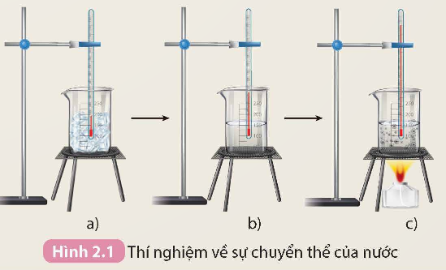
HOẠT ĐỘNG NHÓM
1. Thí nghiệm về biến đổi vật lí
1. Xác định các giá trị nhiệt độ tương ứng với các bước thí nghiệm mô tả hình 2.1.
2. Ở quá trình ngược lại, hơi nước ngưng tụ thành nước lỏng, nước lỏng đông đặc thành nước đá. Vậy trong quá trình chuyển thể, nước có biến đổi thành chất khác không?
Thực hành làm thí nghiệm về biến đổi vật lí, quan sát hiện tượng và trả lời câu hỏi

Slide 6

1. Các giá trị nhiệt độ tương ứng với các bước thí nghiệm mô tả hình 2.1
Cốc a: nước đá: 0 - 4 độ C
Cốc b: Nước ở thể lỏng nhiệt độ phòng (20 - 25 độ C)
Cốc c: Nước sôi chuyển từ thể lỏng sang thể hơi 100 độ C
2. Ở quá trình ngược lại, hơi nước ngưng tụ thành nước lỏng, nước lỏng đông đặc thành nước đá. Vậy trong quá trình chuyển thể, nước không bị biến đổi thành chất khác

Slide 7

KẾT LUẬN
Quá trình chuyển thể của nước là một biến đổi vật lý, vậy biến đổi vật lí là gì?

Slide 8
KẾT LUẬN
Biến đổi vật lí là các quá trình như hòa tan, đông đặc, nóng chảy, các chất chỉ chuyển từ trạng thái này sang trạng thái khác, không tạo thành chất mới

Slide 9
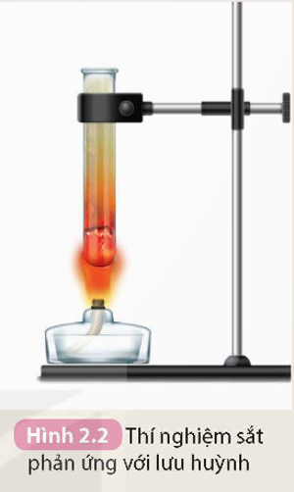
2. Thí nghiệm về biến đổi hóa học
Tiến hành thí nghiệm, quan sát hiện tượng xảy ra và trả lời câu hỏi:
1. Sau khi trộn bột sắt và bột lưu huỳnh, hỗn hợp thu được có bị nam châm hút không?
2. Chất trong ống nghiệm (2) sau khi được đun nóng và để nguội có bị nam châm húi không?
3. Sau khi trộn bột sắt và bột lưu huỳnh, có chất mới được tạo thành không? Giải thích.
4. Sau khi đun nóng hỗn hợp bột sắt và bột lưu huỳnh, có chất mới được tạo thành không? Giải thích.

Slide 10
2. Thí nghiệm về biến đổi hóa học
1. Sau khi trộn bột sắt và bột lưu huỳnh, hỗn hợp thu được có bị nam châm hút
2. Chất trong ống nghiệm (2) sau khi được đun nóng và để nguội không bị nam châm hút
3. Sau khi trộn bột sắt và bột lưu huỳnh, không chất mới được tạo thành. Sắt bị nam châm hút
4. Sau khi đun nóng hỗn hợp bột sắt và bột lưu huỳnh, có chất mới được tạo thành. Vì chất đó không bị nam châm hút, chứng tỏ sắt đã bị biến đổi thành chất khác sau khi đun nóng.

Slide 11

Quá trình phản ứng của sắt và lưu huỳnh dưới tác dụng của nhiệt độ là một biến đổi hóa học, vậy biến đổi hóa học là gì?

Slide 12
Biến đổi hóa học là các quá trình như đốt cháy nhiên liệu, phân hủy chất, tổng hợp chất,... có sự tạo thành chất mới.

Slide 13
Trả lời câu hỏi 2 trang 12
Lấy ví dụ trong đời sống về các quá trình xảy ra sự biến đổi vật lí, biến đổi hoá học
Sự biến đổi vật lí: Quá trình ra mực của bút bi, bẻ đôi viên phấn, ...Sự biến đổi hóa học: Quả táo bị ngả sang màu nâu khi bị gọt bỏ vỏ, quang hợp của cây xanh, ...

Slide 14
II
PHẢN ỨNG HÓA HỌC

Slide 15


1. Khái niệm
Phản ứng hóa học là quá trình biến đổi từ chất này thành chất khác.
Chất phản ứng / chất tham gia là chất ban đầu bị biến đổi trong phản ứng.
Chất sản phẩm là chất mới được sinh ra.

Slide 16


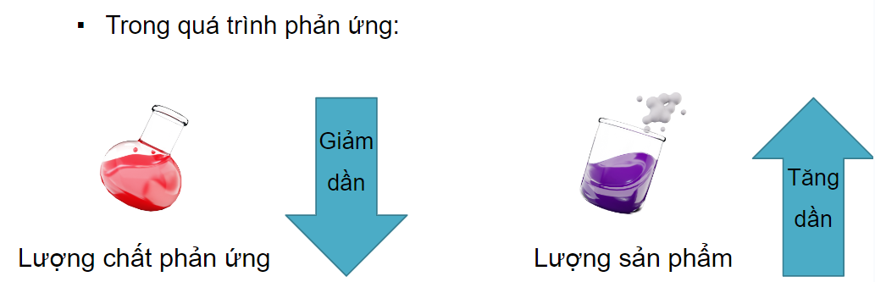
1. Khái niệm

Slide 17


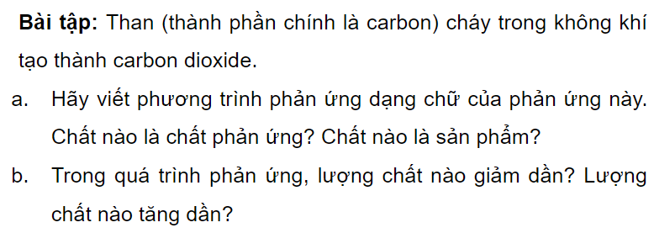



Slide 18
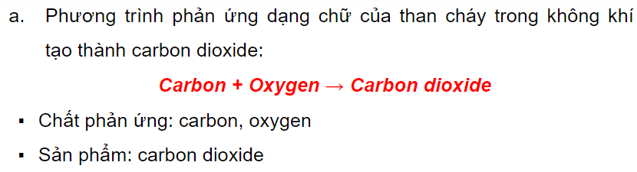


Slide 19
Viết phương trình chữ của các phản ứng sau
1, Đốt cháy sắt trong khí oxygen thu được sắt từ oxide
2, Nhiệt phân đá vôi thu được vôi sống và khí carbon dioxide.
3, Nhỏ 1 vài giọt dung dịch hydrochloric acid vào đá vôi thu được muối calcicum chloride, nước và khí carbon dioxide.
4, Để thu được hơi nước người ta đốt cháy hỗn hợp khí gồm hydrogen và oxygen

Slide 20
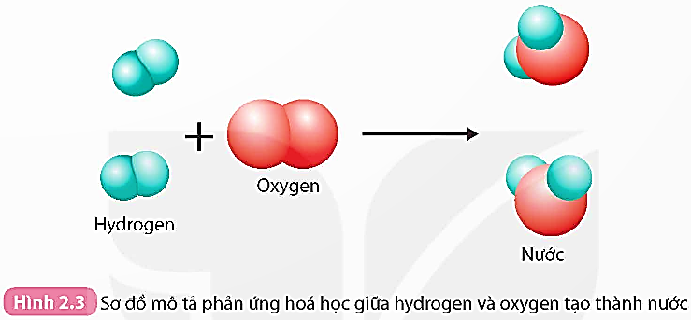
2. Diễn biến phản ứng hóa học
Quan sát hình 2.3 trả lời câu hỏi mục 2 ( SGK tr13 )
Trước và sau phản ứng những nguyên tử nào liên kết với nhau?
Trong quá trình phản ứng số nguyên tử H và số nguyên tử O có thay đổi không?

Slide 21
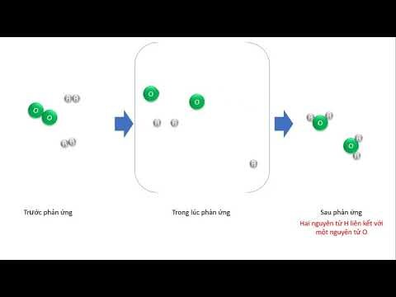

Slide 22
1. Trước phản ứng 2 nguyên tử H liên kết với nhau; 2 nguyên tử H liên kết với nhau
Sau phản ứng, cứ 2 nguyên tử H sẽ liên kết với 1 nguyên tử O
2. Trong quá trình phản ứng, số nguyên tử H và số nguyên tử O không thay đổi.

Slide 23
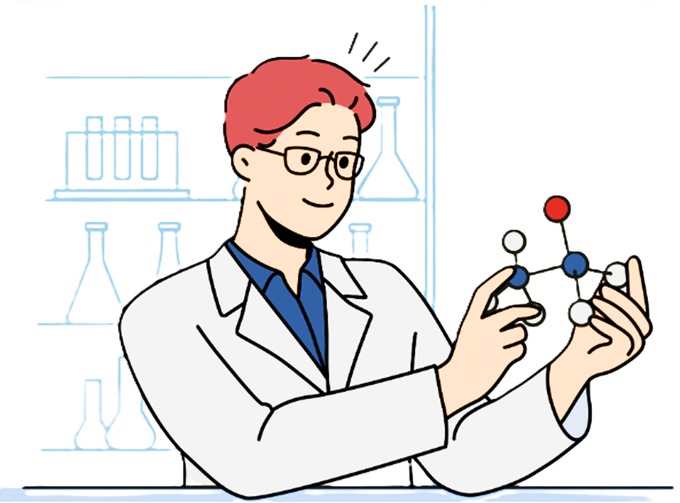
Thông qua việc tìm hiểu diễn biến phản ứng hóa học của hydrogen + oxygen, em hãy rút ra kết luận về bản chất của phản ứng hóa học?
Kết luận: Trong phản ứng hóa học, liên kết giữa các nguyên tử thay đổi, làm cho phân tử này biến đổi thành phân tử khác. Kết quả là chất này biến đổi thành chất khác.

Slide 24
Mở rộng kiến thức
Các phản ứng hóa học chỉ xảy ra khi các chất tiếp xúc với nhau.
Nhiều phản ứng phải có thêm các điều kiện khác như nhiệt độ, áp suất, xúc tác,...

Slide 25
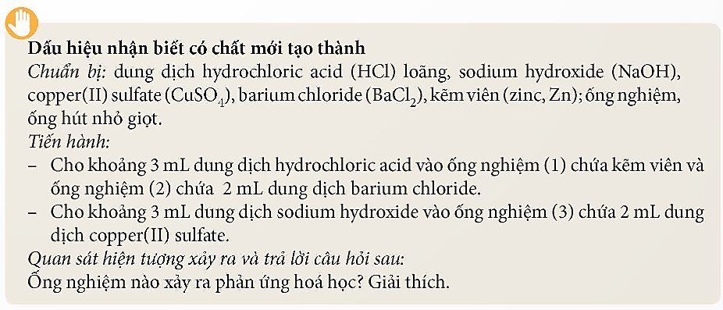
3. Hiện tượng kèm theo phản ứng hóa học
Nghiên cứu thí nghiệm “Dấu hiệu nhận biết có chất mới tạo thành” và cho biết: Ống nghiệm nào đã xảy ra phản ứng hóa học?

Slide 26
3. Hiện tượng kèm theo phản ứng hóa học
Ống nghiệm (1) và (3) xảy ra phản ứng hóa học
Dấu hiệu có chất mới tạo thành: Có bọt khí thoát ra ở ống nghiệm (1) và kết tủa tạo thành ống nghiệm (3).
Để nhận biết phản ứng hóa học xảy ra có thể dựa vào một
trong các dấu hiệu sau: sự tạo thành chất khí, chất kết tủa, sự thay đổi màu sắc, sự thay đổi về nhiệt độ của môi trường....

Slide 27

Bài tập
1. Trong phản ứng giữa oxygen và hydrogen, nếu oxygen hết thì phản ứng có xảy ra nữa không?
2. Nhỏ giấm ăn vào viên đá vôi. Dấu hiệu nào cho biết đã có phản ứng hóa học xảy ra?

Slide 28
Bài tập
1. Trong phản ứng giữa oxygen và hydrogen, nếu oxygen hết thì phản ứng sẽ ngừng lại.
2. Nhỏ giấm ăn vào viên đá vôi, thấy bề mặt đá côi sủi bọt khí → Dấu hiệu cho biết có phản ứng hóa học xảy ra, tạo khí carbon dioxide.

Slide 29
III
Năng lượng của phản ứng hóa học

Slide 30
1. Phản ứng tỏa nhiệt, phản ứng thu nhiệt.
Phản ứng tỏa nhiệt giải phóng năng lượng
( dạng nhiệt ) ra môi trường.
Phản ứng thu nhiệt nhận năng lượng
( dạng nhiệt ) từ môi trường trong suốt quá trình phản ứng.

Slide 31

Nghiên cứu khái niệm phản ứng tỏa nhiệt và phản ứng thu nhiệt và trả lời câu hỏi 1,2 mục III ( SGK tr.14 )
Hoạt động nhóm
Thức ăn được tiêu hoá chuyển thành các chất dinh dưỡng. Phản ứng hoá học giữa chất dinh dưỡng với oxygen cung cấp năng lượng cho cơ thể hoạt động là phản ứng toả nhiệt hay thu nhiệt? Lấy thêm ví dụ về loại phản ứng này.
Quá trình nung đá vôi (thành phần chính là CaCO3) thành vôi sống (CaO) và khí carbon dioxide (CO2) cần cung cấp năng lượng (dạng nhiệt), Đây là phản ứng toả nhiệt hay thu nhiệt?

Slide 32

TRẢ LỜI
1. Thức ăn được tiêu hoá chuyển thành các chất dinh dưỡng. Phản ứng hoá học giữa chất dinh dưỡng với oxygen cung cấp năng lượng cho cơ thể hoạt động là phản ứng toả nhiệt
Ví dụ phản ứng toả nhiệt: Phản ứng tôi vôi.

Slide 33

TRẢ LỜI
2. Quá trình nung đá vôi (thành phấn chính là CaCO3) thành vôi sống (CaO) và khí carbon dioxide (CO2) cần cung cấp năng lượng (dạng nhiệt). Đây là phản ứng thu nhiệt.

Slide 34
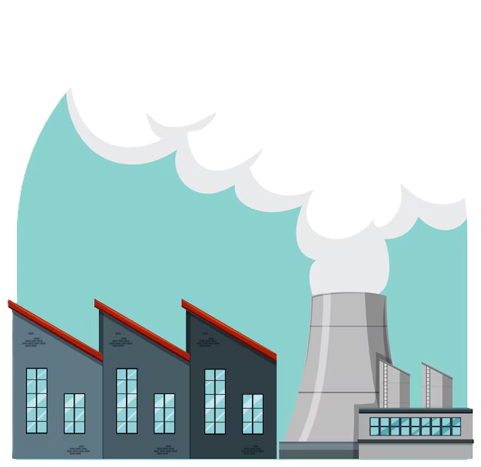


2. Ứng dụng của phản ứng tỏa nhiệt
Phản ứng tỏa nhiệt có vai trò quan trọng trong cuộc sống vì chúng cung cấp năng lượng cho:
Sinh hoạt
Sản xuất
Vận hành động cơ, thiết bị

Slide 35
Trả lời câu hỏi 1 trang 15 SGK KHTN 8 Kết nối tri thức
Than, xăng, đầu... là nhiên liệu hóa thạch, được sử dụng chủ yếu cho các ngành sản xuất và các hoạt động nào của con người? Em hãy sưu tầm hình ảnh và trình bày về ứng dụng của các nhiên liệu này trong đời sống.
Than, xăng, dầu... là nhiên liệu hóa thạch, được sử dụng chủ yếu cho các ngành sản xuất và các hoạt động của con người như: dùng làm chất đốt, xăng dầu là nhiên liệu cho các phương tiện giao thông.

Slide 36
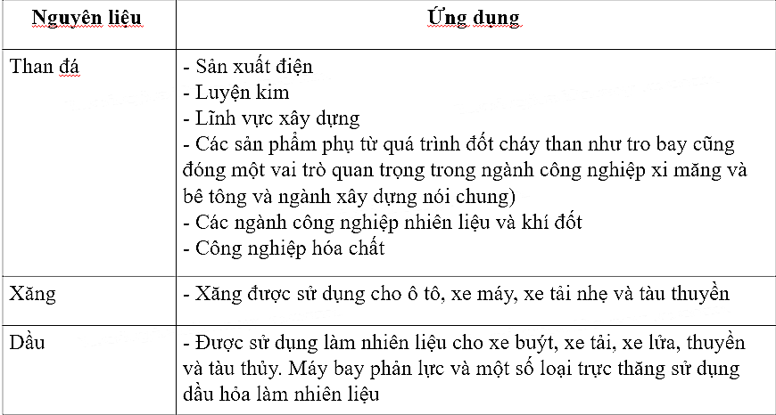
Trả lời câu hỏi 1 trang 15 SGK KHTN 8 Kết nối tri thức
Than, xăng, đầu... là nhiên liệu hóa thạch, được sử dụng chủ yếu cho các ngành sản xuất và các hoạt động nào của con người? Em hãy sưu tầm hình ảnh và trình bày về ứng dụng của các nhiên liệu này trong đời sống.

Slide 37
Trả lời câu hỏi 2 trang 15 SGK KHTN 8 Kết nối tri thức
Các nguồn nhiên liệu hóa thạch có phải là vô tận không? Đốt cháy nhiên liệu hóa thạch ảnh hưởng đến môi trường như thế nào? Hãy nêu ví dụ về việc tăng cường sử dụng các nguồn năng lượng thay thế để giảm việc sử dụng các nhiên liệu hóa thạch.
Các nguồn nhiên liệu hóa thạch không phải là vô tận.Đốt cháy nhiên liệu hóa thạch ảnh hưởng đến môi trường.Ví dụ về việc tăng cường sử dụng các nguồn năng lượng thay thế để giảm việc sử dụng các nhiên liệu hóa thạch:Hiện nay con người đã và đang nghiên cứu và ứng dụng các dạng năng lượng như NL gió, NL mặt trời, ... vào cuộc sống.

